Slide 1
Szöveg- és Webbányászat

Slide 2
alapfeladatok:
  információ-visszakeresés
    webes tartalomkeresés
    válaszkeresés
    hasonló dokumentumok keresése
    személyre szabott megvalósítás
  információkinyerés
  dokumentum osztályozás, és kategorizáció
  kivonatolás vagy összegzéskészítés
tehát a szövegbányászat egy „multidiszciplináris” terület
  NLP (Natural Language Processing, Természetes Nyelvi Feldolgozás)
  Mesterséges Intelligencia, Gépi Tanulás
  Adatbázis kezelés
  Gráfelmélet, ...

Slide 3
Információ visszakeresés (Information Retrieval, IR)
Adott egy dokumentumgyűjetmény
  lokális
  webes (időben változhat)
Bizonyos dokumentumokat keresünk
  kulcsszavak megadásával
  természetes nyelvi kérdéssel, vagy utasítással (ún. válaszkeresés)
Keresés:
  egyszerű, adatbázis alapú
  relevancia rangsor elengedhetetlen egy nagy dokumentumhalmazban történő kereséskor
Legfontosabb tulajdonságok: relevancia, futási idő, tárhely

Slide 4
Keresés dokumentumgyűjteményekben
  pl. MEDLINE: orvosi, biológiai témájú publikációk gyűjteménye
Keresési stratégiák:
  megadandó egy keresési minta (szavak kifejezések, logikai kifejezések)
  bináris: a szó előfordulása a dokumentumban
    nem ad rangsort a hasonló dokumentumok között (rendezés a publikáció dátuma alapján)
  szógyakoriság alapú rangsor
    egyszerű szógyakoriság
    tf-idf (már említettük)

Slide 5
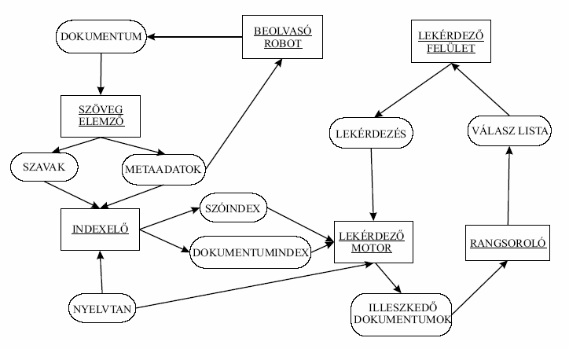
Egy keresőmotor sémája

Slide 6
Indexelés
  egyszerű index: Szó-dokumentum mátrix (D_{i,j} : i. szó szerepel-e a j-edik dokumentumban)
  invertált index: a tárhatékonyság miatt ez az elterjedt
    Minden T tokenre, tároljuk a T-t tartalmazó dokumentumok listáját (indexeit).
    Tárolás tömbben, v. ún. naplólistában:
Brutus
2
4
8
16
32
64
128
Calpurnia
1
2
3
5
8
13
21
34
Caesar
13
16
Szótár
Napló
Dokumentum ID szerint rendezve!

Slide 7
Az ún. stopword-ket nem tároljuk (pl. a, az, volt, lesz, ...)
A Dokumentum ID-knek csak a különbségét tároljuk, azt is tömörítve az ún. gamma-kódolással
  gamma kódolás: K számot egy <hossz, eltolás> párral írjuk le
  hossz érték unáris kódolású (a számot leíró kód (eltolás) hosszát adja meg, 0-val záródik)
  az eltolás bináris kódolású (megadja magát a számot, az első egyest elhagyjuk)
  9 = <1110,001> (7 bit)
  23 = <11110, 0111> (9 bit)
  1040 = <11111111110,0000010000> (21 bit)
  A kód egy kettes szorzó mellett optimális!

Slide 8
WEB-lapok rangsorolása: PageRank
1998, Larry Page, Sergey Brin (Google)
Alapja, leegyszerűsítve: a jó lapokra sok (jó) lap mutat rá linkekkel
A WEB egy gráffal ábrázolható, ahol az irányított élek a linkeknek felelnek meg.
Tfh. egy robot véletlen bolyongást végez a weben
  Linkek mentén lép tovább
  Beragadást elkerülendő kis eséllyel (p) véletlen lapra lép tovább
  Hosszú idő után az egyes lapok relatív látogatottsága beáll egy stabil értékre, ami nagyon jól használható a lap fontosságának mérésére

Slide 9
Az oldalak rangja legyen a hosszú távú látogatottsági rátájuk!
Ez pontosan a web-gráfot leíró átmeneti mátrix sajátvektora lesz
  Az egyes állapotok közti átmenetek valószínűségeit sorsztochasztikus mátrixszal írhatjuk le (P) (a sorösszeg 1)
A rangsorolást visszavezettük a sajátérték-sajátvektor problémára
  Tehát induljunk egy tetszőleges weblapról (mondjuk x=(10…0)).
  Egy lépés után xP írja le az helyzetünket (valószínűségek)
  Két lépés után xP² , utána xP³ …
  Algoritmus: szorozzuk x-et a P mátrixszal amíg a szorzat kellően nem stabilizálódik
  Kellően nagy k-ra, xP^{k} = a.
Ha a az egyensúlyi állapot, akkor a=aP
Megoldva a mátrixegyenletet kapjuk a-t, a a P mátrix baloldali sajátvektora

Slide 10
Egy konkrét kereső, a Google
A PageRank mellett más heurisztikákat is használ rangsoroláshoz
  Query/Hit relevancia (milyen gyakran választják az adott találatot)
  Hubs/authorities (hub – forrás; authority – szakértő)
  a gráfstruktúrát használja, de másképp mint a PageRank
    Hub pontszám h(x) – Attól függ milyen jó szakértőket linkelek
    Authority pontszám a(x) – Attól függ mennyi, milyen jó forrás mutat rám

Slide 11
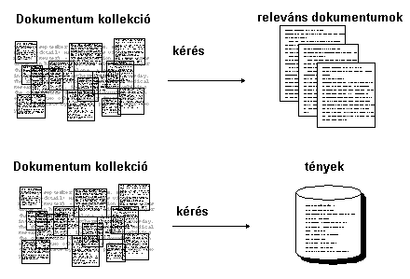
Információkinyerés
Information Exctraction (IE)
A feladat szempontjából fontos információ automatikus kigyűjtése
Folyó szövegből strukturált információ
IE vs. IR

Slide 12
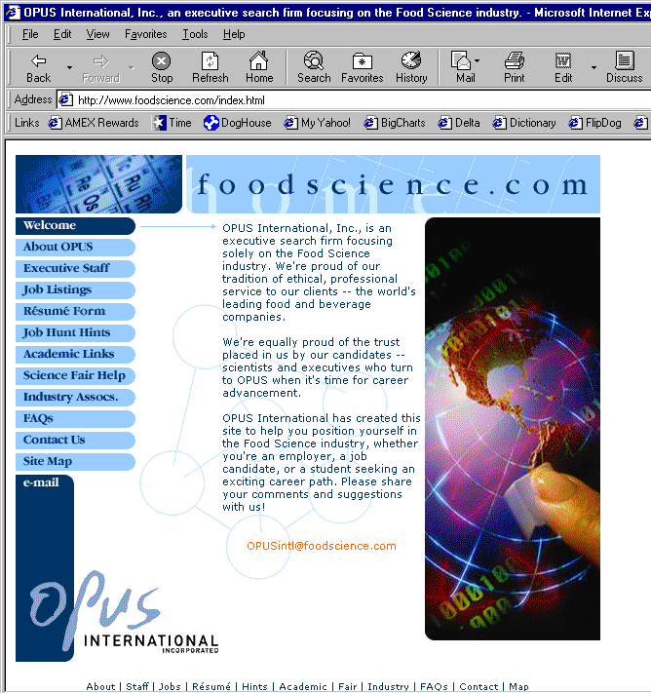
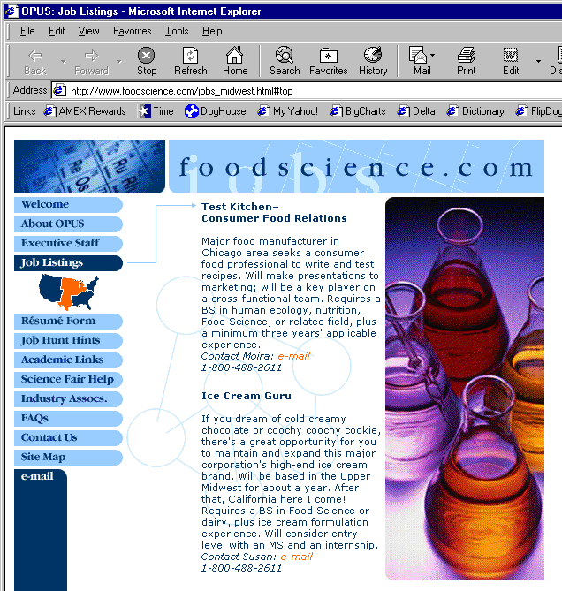
Munkalehetőségek kinyerése
foodscience.com-Job2
JobTitle: Ice Cream Guru
Employer: foodscience.com
JobCategory: Travel/Hospitality
JobFunction: Food Services
JobLocation: Upper Midwest
Contact Phone: 800-488-2611
DateExtracted: January 8, 2001
Source: www.foodscience.com/jobs_midwest.html
OtherCompanyJobs: foodscience.com-Job1

Slide 13
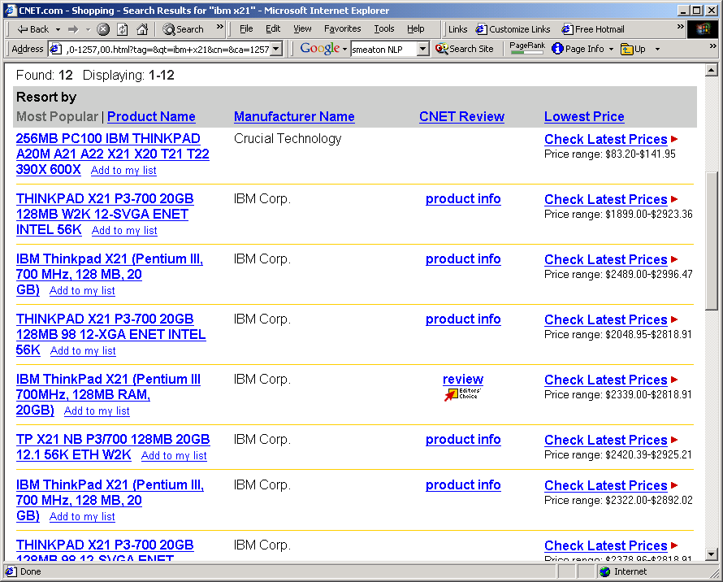
Termék információ

Slide 14
Egyéb alkalmazások:
  Logfájlokból statisztikák gyűjtése
  Sajtófigyelő szolgáltatás (pl. egy cég ügyleteinek nyomon követése)
  Orvosi zárójelentésekből betegséghez kapcsolódó statisztikák gyűjtése
Előfeldolgozás, hasznos információk:
  NLP: tokenizálás, morfológiai elemzés, szintaktikai elemzés, dependenciák, jelentés egyértelműsítés, tulajdonnevek felismerése
  téma detektálás
  szignifikáns dokumentumok azonosítása (IR)

Slide 15

Keret alapú (szabály alapú) megközelítés:
  középpontban a célszó (egy célszó több keretben is szerepelhet)
  egy keretet a célszó és a hozzá kapcsolódó szerepek (role) azonosítanak
  A szereplőkre feltételek definiáltak:
    jelentés
    nyelvtani tulajdonság (szófaj, egyes/többes szám)
    függés másik szerplőtől
    a szereplése kötelező-e
  IE: a keretek illesztése a szövegre

Slide 16
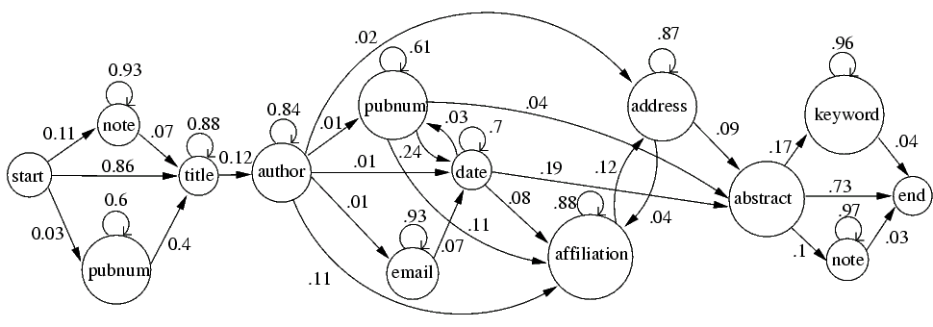
Statisztikai megközelítés: HMM
  Állapotok: lehetséges szavak halmazát modellezik. Pl. „pénz” állapot: millió, euro, …
  pl. HMM kutatási témájú publikációkhoz:
  IE: Viterbi algoritmussal a legvalószínűbb állapotsorozat kiszámítása

Slide 17
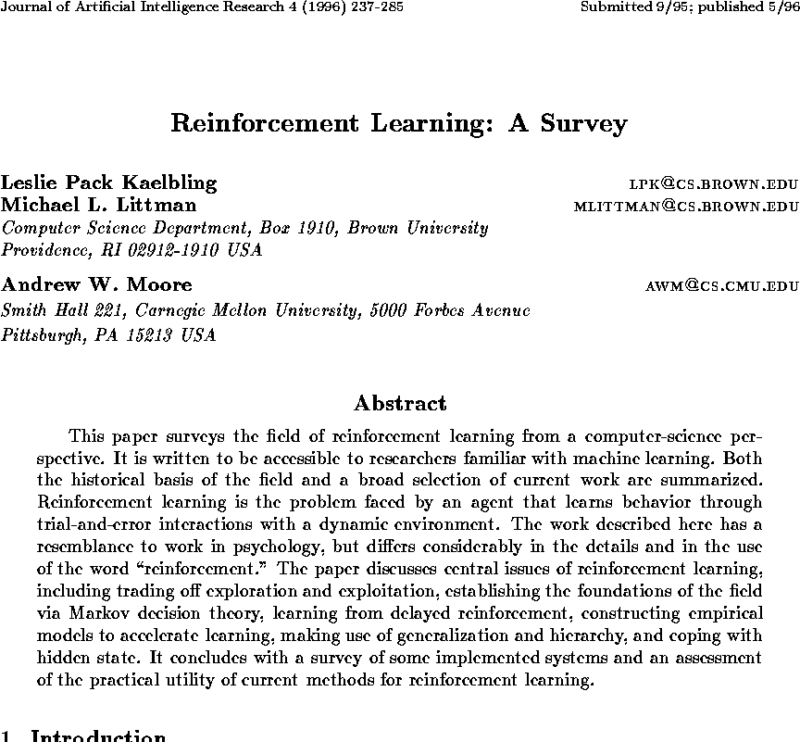
Pl.: Bibliográfia bejegyzés
Leslie Pack Kaelbling, Michael L. Littman
and Andrew W. Moore. Reinforcement
Learning: A Survey. Journal of Artificial
Intelligence Research, pages 237-285,
May 1996.

Slide 18
IE-nél felmerülő nyelvészeti problémák
Morfológiai, szófaji azonosítás
Főnévi csoportok azonosítása
  a felismerni kívánt névelemeket sokszor leíró főnévi frázisok követik, pl. MOL, a legnagyobb közép-európai olajipari vállalat felvásárolta a…
Időbeliség azonosítása
Tagadás
Említés feloldás (névmások, utalószók), pl. Az OTP Bank szóvivője közölte, hogy a cég…
Tulajdonnév felismerés

Slide 19
Kivonatolás
Rövid részletek megtalálása a dokumentumokban, amelyek releváns információt adnak azok tartalmáról
  a keresők un. snippet-jei (keresőszavak néhány szavas környezetei) sok esetben erre nem alkalmasak
A jelenlegi megoldások néhány nemkívánatos tulajdonsága:
  Túl hosszú és sokszor lényegtelen mondatok kiválasztása
  Az elszórt lényeges információk kiválasztásának nehézsége
  Az ellentmondó információk feldolgozásának nehézsége

Slide 20
Jellemzők, amik befolyásolhatják a mondatokhoz rendelt pontértéket:
  Kulcsszó előfordulás: a szöveg leggyakoribb szavainak mondatbeli előfordulása
  címbeli kulcsszavak előfordulása
  előfordulási hely (pl. híreknél az első pár mondat, tudományos cikkekben az abstract, conclusion, ...)
  Utaló frázisok (pl. ebben a cikkben, jelen munkában, ...)
  Tulajdonnév tartalmazás
  Negatívan befolyásoló jellemzők:
    rövid mondathossz, feloldatlan utalások (névmások), informális, pontatlan szavak, idézetek

Slide 21
Tf-idf módszer:
  1. minden dokumentumra meghatározza a tf-idf vektorokat
  2. az egyes dokumentumokból azokat a mondatokat válogatja ki, amelyek távolsága a dokumentum vektorától (pl. koszinusztávolsággal) legkisebb.
MMR módszer:
  egy mondat kiválasztásakor egyszerre maximalizálja a kulcs és címszavakhoz való hasonlóságot, és az eddig már kiválasztott mondatoktól vett eltérést
Gráf alapú módszerek
  Csomópontok: mondatok; az élek súlya: közös szavak száma
  Összefüggő komponensek, klikkek keresése, súlyok figyelembevételével…
A módszerek kiértékelése? Nehézkes…
  szakértők felkérése a releváns mondatok kiválasztására, és a gépi választások értékelésére
  A szakértők között mindkét feladatban nagy az inkoherencia...

